Slide 1
การสร้างจาวาดีบักเกอร์
Java Debugger Development
ดร.วิศิษฏ์ หิรัญกิตติ อาจารย์ที่ปรึกษา
โดย
1. นางสาวจรณะ ธงภักดิ์ รหัส 39014066
2.นางสาวชุติกา อุดมสิน รหัส 39014134

Slide 2
วัตถุประสงค์
ศึกษาหลักการทำงานของดีบักเกอร์
ศึกษาหลักการทำงานของจาวาเวอร์ชวลแมชชีน และการดึงข้อมูลที่จำเป็นต่อการดีบัก
ศึกษาหลักการของ Java Platform Debugger Architecture (JPDA) เพื่อเป็นพื้นฐานการสร้างดีบักเกอร์
สร้างดีบักเกอร์แบบกราฟฟิคยูสเซอร์อินเตอร์เฟสที่มีฟังก์ชั่นการดีบักพื้นฐานเช่น step, breakpoint, และ add watch

Slide 3
Topics of Presentation
Java Virtual Machine และการเข้าถึงข้อมูลสำหรับการดีบัก
Java Platform Debugger Architecture (JPDA) ของบริษัท Sun Microsystems
การออกแบบและพัฒนาดีบักเกอร์โดยใช้ JPDA
วิเคราะห์และสรุปผลการทำงาน

Slide 4
Compile & Execute in Java
compile-time environment
compile-time environment
A.java
B.java
C.java
A.class
A.class
A.class
A.java
B.java
C.java
Java
Virtual
Machine
Java
Compiler
Java
Compiler
API
Object.class
String.class
A.class
B.class
C.class
A.class
B.class
C.class
run-time environment

Slide 5
Debugging Information in
Java Bytecode
Javac -g Hello.java
Hello1.class
175F:0100 CA FE BA BE 00 03 00 2D-00 1D 08 00 15 07 00 11 .......-........
175F:0110 07 00 17 07 00 18 07 00-19 0A 00 04 00 09 09 00 ................
175F:0120 05 00 0A 0A 00 03 00 0B-0C 00 0F 00 0C 0C 00 1B ................
175F:0130 00 13 0C 00 1C 00 0D 01-00 03 28 29 56 01 00 15 ..........()V...
175F:0140 28 4C 6A 61 76 61 2F 6C-61 6E 67 2F 53 74 72 69 (Ljava/lang/Stri
175F:0150 6E 67 3B 29 56 01 00 16-28 5B 4C 6A 61 76 61 2F ng;)V...([Ljava/
175F:0160 6C 61 6E 67 2F 53 74 72-69 6E 67 3B 29 56 01 00 lang/String;)V..
175F:0170 06 3C 69 6E 69 74 3E 01-00 04 43 6F 64 65 01 00 .<init>...Code..
175F:0180 06 48 65 6C 6C 6F 31 01-00 0F 4C 69 6E 65 4E 75 .Hello1...LineNu
175F:0190 6D 62 65 72 54 61 62 6C-65 01 00 15 4C 6A 61 76 mberTable...Ljav
175F:01A0 61 2F 69 6F 2F 50 72 69-6E 74 53 74 72 65 61 6D a/io/PrintStream
175F:01B0 3B 01 00 0A 53 6F 75 72-63 65 46 69 6C 65 01 00 ;...SourceFile..
175F:01C0 06 68 65 6C 6C 6F 31 01-00 0B 68 65 6C 6C 6F 31 .hello1...hello1
175F:01D0 2E 6A 61 76 61 01 00 13-6A 61 76 61 2F 69 6F 2F .java...java/io/
175F:01E0 50 72 69 6E 74 53 74 72-65 61 6D 01 00 10 6A 61 PrintStream...ja
175F:01F0 76 61 2F 6C 61 6E 67 2F-4F 62 6A 65 63 74 01 00 va/lang/Object..
175F:0200 10 6A 61 76 61 2F 6C 61-6E 67 2F 53 79 73 74 65 .java/lang/Syste
175F:0210 6D 01 00 04 6D 61 69 6E-01 00 03 6F 75 74 01 00 m...main...out..
175F:0220 07 70 72 69 6E 74 6C 6E-00 20 00 02 00 04 00 00 .println. ......
175F:0230 00 00 00 02 00 00 00 0F-00 0C 00 01 00 10 00 00 ................
Hello1.java
class Hello1{
public static void main (String args []){
System.out.println("hello1");
}
}
LineNumberTable Attribute
LocalVariableTable Attribute

Slide 6
Primitive Debugging Mechanism
Source code’s local var i = Bytecode’s local var 1
Int test(int i) {
if (i < 10) {
return i;
}
return 10
}
1
2
3
4
5
6
7
1
1
2
3
3
5
5
1
2
3
4
5
6
Iload_1
bipush 10
if_cmpge + 5 ; if local var 1 >= 10, goto location 8
iload_1
ireturn ; return local var 1
bipush 10
ireturn ; return 10
Line number
Correspond to line number in source code
Bytecode address

Slide 7
Sun Microsystems’ JPDA-
Java Platform Debugger Architecture
JVM
Debuggee
JVMDI- JVM Debug Interface
Debugger
Back-end
Communication.
channel
JWDP- Java Debug Wire Protocol
Debugger
Front-end
JDI- Java Debug Interface
User Interface

Slide 8
JDI-
Java Debugger Interface
Debuggee
JVM
JVMDI- JVM Debug Interface
Debugger
Back-end
Communication.
channel
JWDP- Java Debug Wire Protocol
Debugger
Front-end
JDI- Java Debug Interface
User Interface
มักสร้างอยู่ในรูป API (Application Programming Interface) ที่เรียกใช้โดยโปรแกรมที่เป็น User Interface
เป็นผู้เรียกใช้ JDWP และ JVMDI

Slide 9
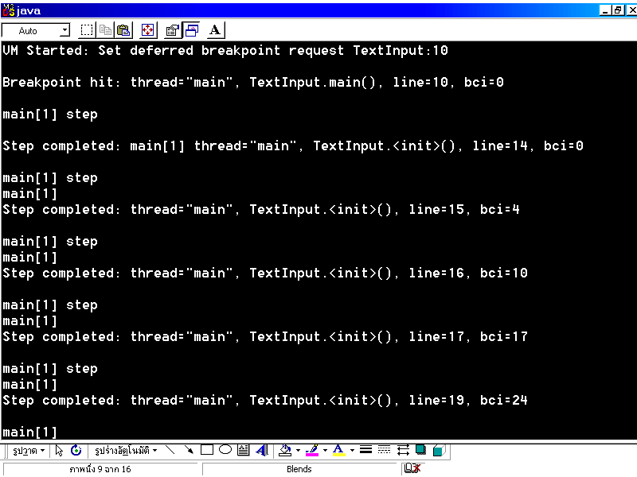
ตัวอย่างการใช้งาน JDB : Step

Slide 10
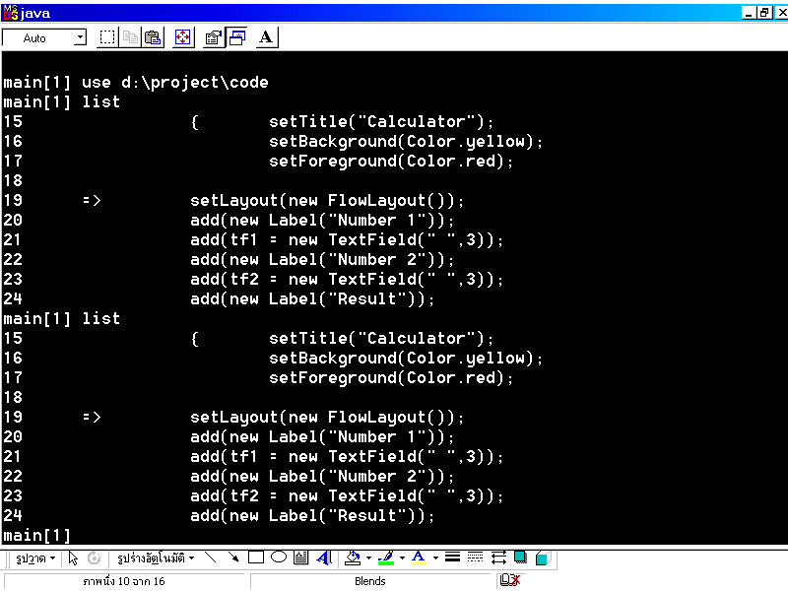
ตัวอย่างการใช้งาน JDB : List

Slide 11
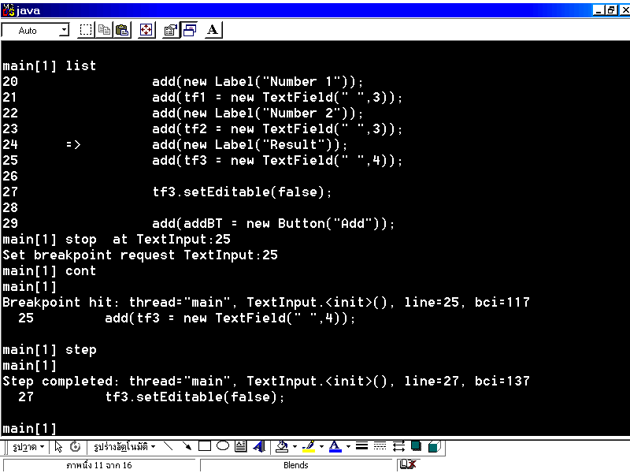
ตัวอย่างการใช้งาน JDB : Set Breakpoint

Slide 12
ปัญหาในการใช้งาน JDB
1. เป็น command-line ต้องจดจำคำสั่งให้ได้
2. ใช้คำสั่งยาก ในการกระทำบางอย่างต้องมีชุดคำสั่ง และลำดับในการใช้ด้วย
3. ต้องมีการกำหนดสภาวะแวดล้อมเยอะ และผู้ใช้ต้องทำการ set ค่าเอง
4. ผลลัพธ์จากการดีบัก แสดงผลยังไม่ดี

Slide 13
Use Case
NEW
OPEN
EDIT
SET ENV
SAVE
STEP
SAVE AS
NEXT
COMPILE
ADD WATCH
Execute
SET BREAK
CLEAR BREAK
DEBUG
RUN to BREAK

Slide 14
วิเคราะห์ผลการทดลอง
1. โปรแกรมมีฟังก์ชันพื้นฐานในการดีบักครบถ้วนเหมือนกับดีบักเกอร์ทั่วไป
2 สามารถสร้างฟังก์ชันอื่นเพิ่มเติมได้ตามต้องการ
3. การดีบักมีความสะดวกมากกว่า JDB เพราะว่ามีลักษณะที่เป็น GUI

Slide 15
สรุปและวิจารณ์ผล
1. ได้สร้างดีบักเกอร์ที่เป็น GUI ซึ่งพัฒนามาจาก JPDA
2. ศึกษาวิธีการเขียนโปรแกรมเพื่อสร้างดีบักเกอร์ เพื่อที่จะสามารถสร้างฟังก์ชั่นอื่น ๆ ที่ต้องการได้
3.เป็นโปรแกรมที่มีลักษณะเป็น IDE ทำให้สามารถเปิดไฟล์มาแก้ไข , สร้างไฟล์ใหม่ , compile, execute และ debug ได้
4.โปรแกรมไม่ต้องการใช้ system resource มากนัก เมื่อเทียบกับ tools ที่มีลักษณะเป็น GUI อื่น ๆ ทำให้มีความรวดเร็วในการใช้งาน

Slide 16
แนวทางการพัฒนา
1. เพิ่มฟังก์ชั่นในการใช้งานให้มีความสะดวกมากขึ้น
2. พัฒนาให้มีลักษณะที่มีความฉลาด(Intelligent) มากขึ้น โดยใช้ AI

Slide 17
ขอบคุณค่ะ

Slide 18
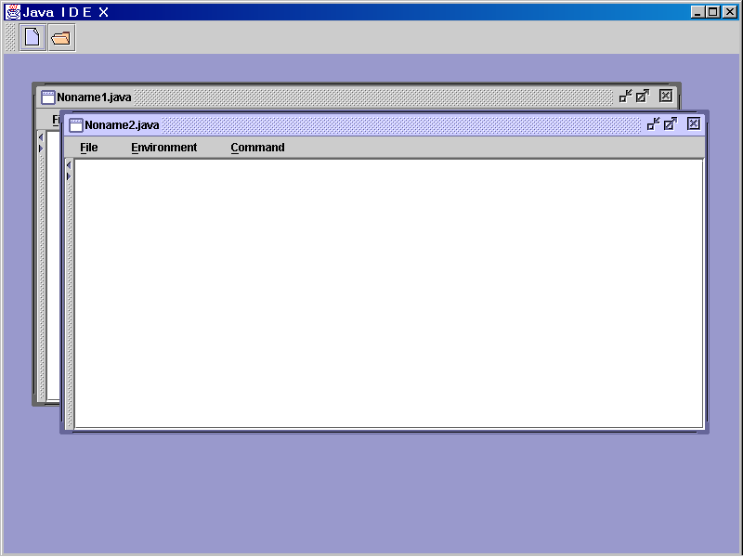
Use Case : New
NEW
OPEN
EDIT
SET ENV
SAVE
STEP
SAVE AS
NEXT
COMPILE
ADD Watch
Execute
SET BREAk
Clear BREAK
DEBUG
RUN to BREAK

Slide 19
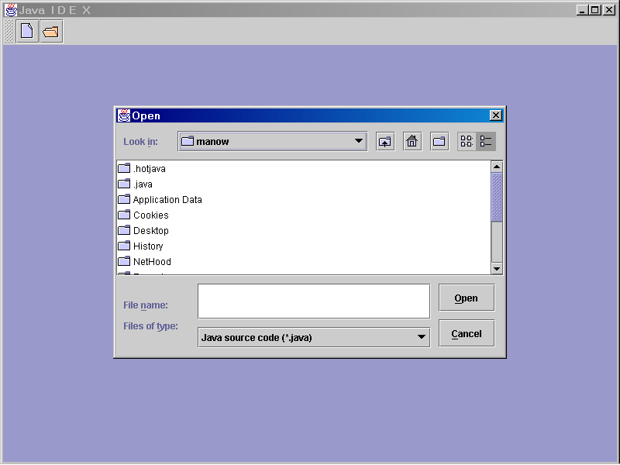
Use Case : Open
NEW
OPEN
EDIT
SET ENV
SAVE
STEP
SAVE AS
NEXT
COMPILE
ADD Watch
Execute
SET BREAk
Clear BREAK
DEBUG
RUN to BREAK

Slide 20
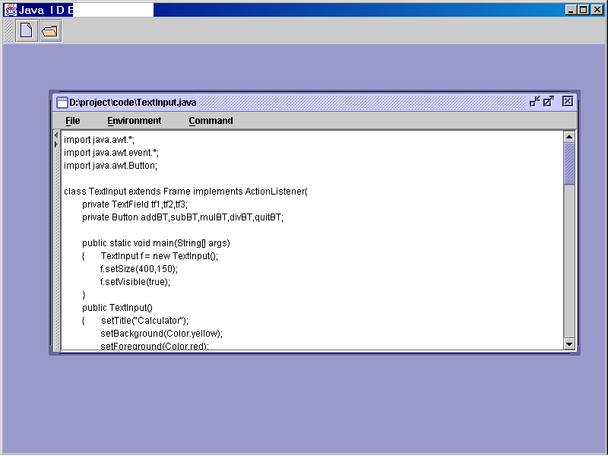
Use Case : Edit
NEW
OPEN
EDIT
SET ENV
SAVE
STEP
SAVE AS
NEXT
COMPILE
ADD Watch
Execute
SET BREAk
Clear BREAK
DEBUG
RUN to BREAK

Slide 21
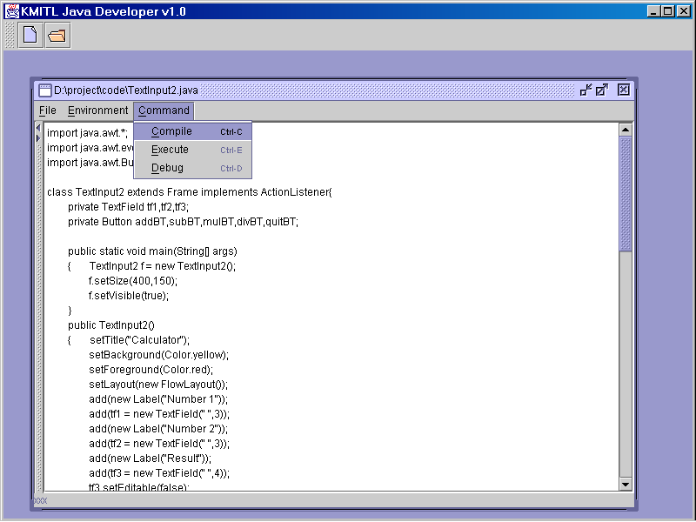
Use Case : Compile
NEW
OPEN
EDIT
SET ENV
SAVE
STEP
SAVE AS
NEXT
COMPILE
ADD Watch
Execute
SET BREAk
Clear BREAK
DEBUG
RUN to BREAK

Slide 22
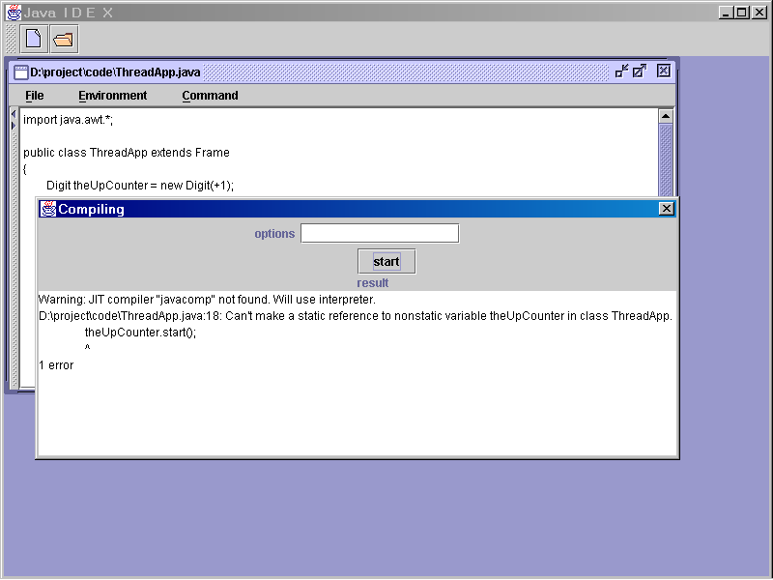
Use Case : Compile
NEW
OPEN
EDIT
SET ENV
SAVE
STEP
SAVE AS
NEXT
COMPILE
ADD Watch
Execute
SET BREAk
Clear BREAK
DEBUG
RUN to BREAK

Slide 23
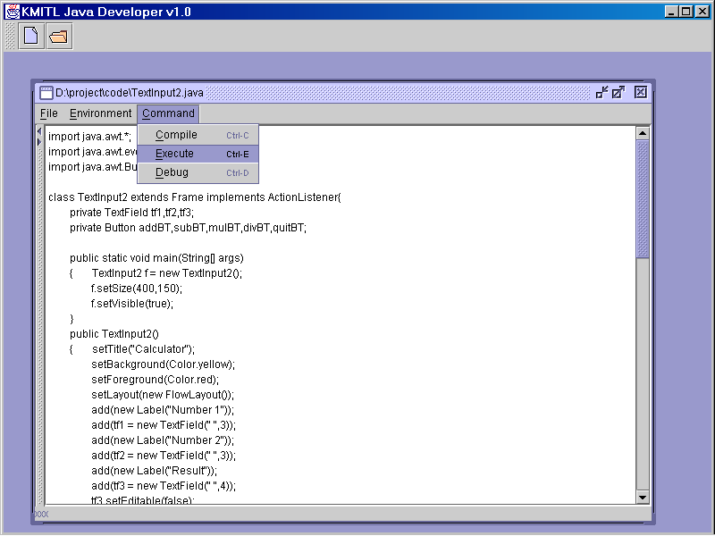
Use Case : Execute
NEW
OPEN
EDIT
SET ENV
SAVE
STEP
SAVE AS
NEXT
COMPILE
ADD Watch
Execute
SET BREAk
Clear BREAK
DEBUG
RUN to BREAK

Slide 24
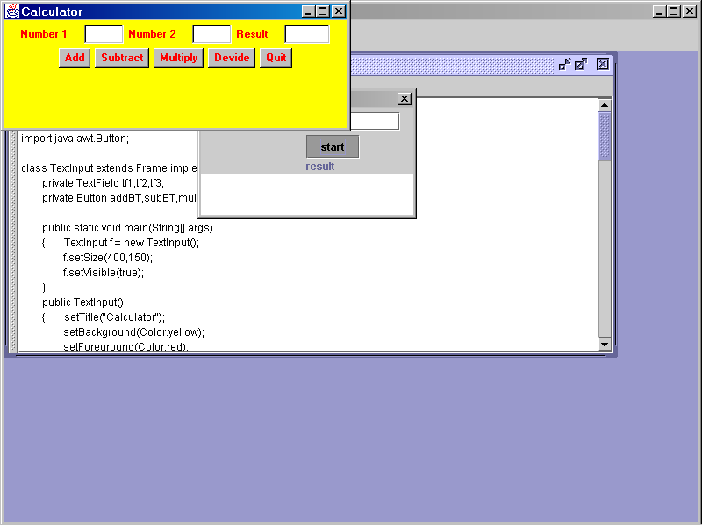
Use Case : Execute
NEW
OPEN
EDIT
SET ENV
SAVE
STEP
SAVE AS
NEXT
COMPILE
ADD Watch
Execute
SET BREAk
Clear BREAK
DEBUG
RUN to BREAK

Slide 25
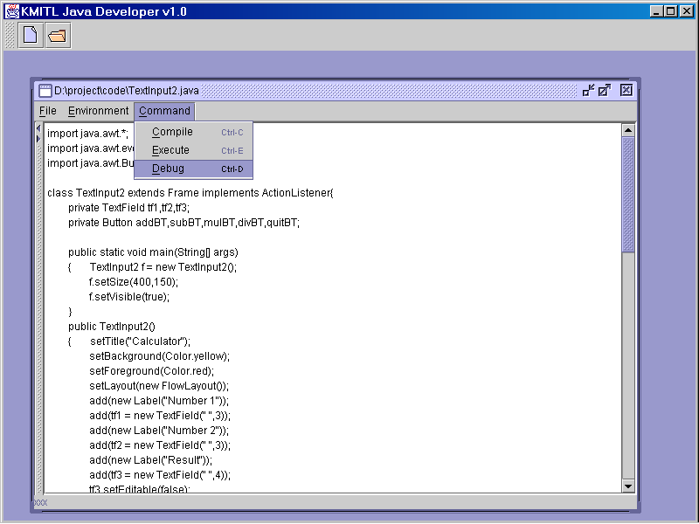
Use Case : Debug
NEW
OPEN
EDIT
SET ENV
SAVE
STEP
SAVE AS
NEXT
COMPILE
ADD Watch
Execute
SET BREAk
Clear BREAK
DEBUG
RUN to BREAK

Slide 26
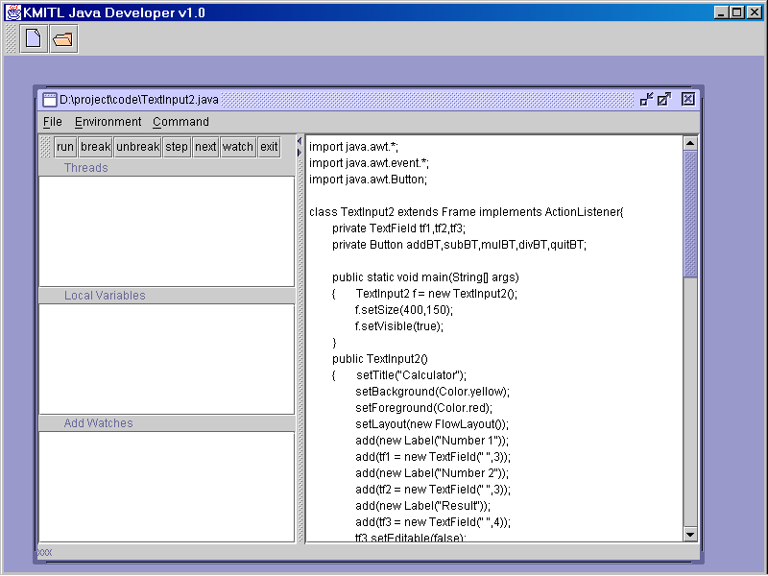
Use Case : Debug
NEW
OPEN
EDIT
SET ENV
SAVE
STEP
SAVE AS
NEXT
COMPILE
ADD Watch
Execute
SET BREAk
Clear BREAK
DEBUG
RUN to BREAK

Slide 27
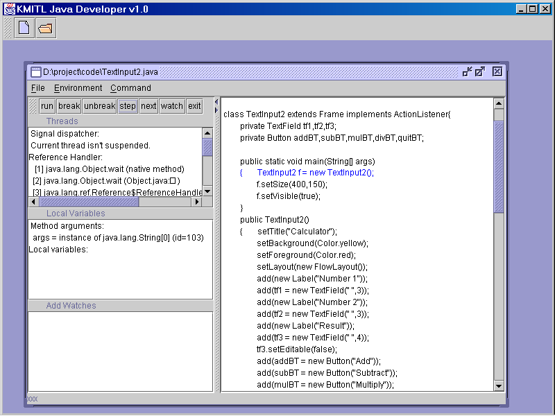
Use Case : Debug
NEW
OPEN
EDIT
SET ENV
SAVE
STEP
SAVE AS
NEXT
COMPILE
ADD Watch
Execute
SET BREAk
Clear BREAK
DEBUG
RUN to BREAK

Slide 28
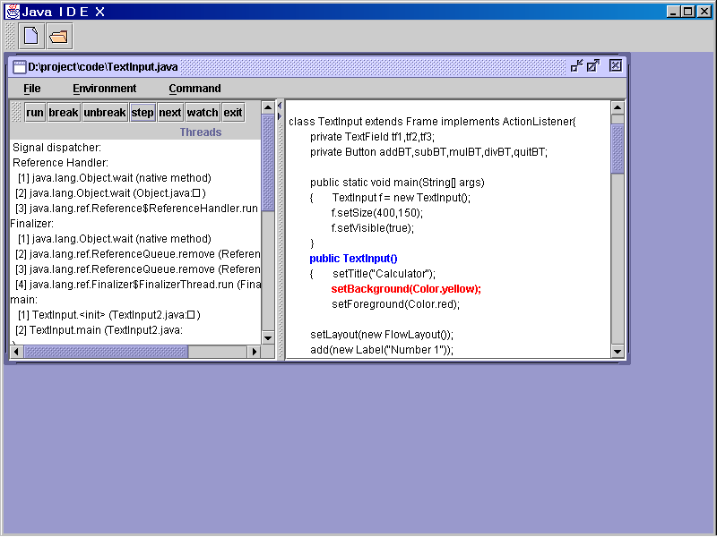
Use Case : Debug
NEW
OPEN
EDIT
SET ENV
SAVE
STEP
SAVE AS
NEXT
COMPILE
ADD Watch
Execute
SET BREAk
Clear BREAK
DEBUG
RUN to BREAK

Slide 29
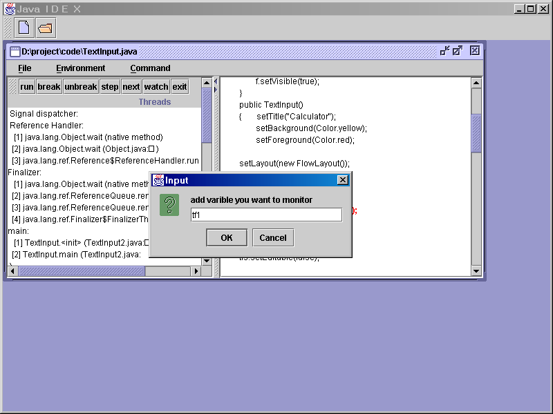
Use Case : Add Watch
NEW
OPEN
EDIT
SET ENV
SAVE
STEP
SAVE AS
NEXT
COMPILE
ADD Watch
Execute
SET BREAk
Clear BREAK
DEBUG
RUN to BREAK

Slide 30
JVMDI-
Java Virtual Machine Debug Interface
Debuggee
JVM
JVMDI- JVM Debug Interface
Debugger
Back-end
Communication.
channel
JWDP- Java Debug Wire Protocol
Debugger
Front-end
JDI- Java Debug Interface
User Interface
ใช้ในการติดต่อกับ debuggee เพื่อ information, action และ notification
อยู่ในรูป native code เพื่อหลีกเลี่ยง resource conflict
มีลักษณะเป็น platform-dependent

Slide 31
JDWP-
Java Debug Wire Protocol
Debuggee
JVM
JVMDI- JVM Debug Interface
Debugger
Back-end
Communication.
channel
JWDP- Java Debug Wire Protocol
Debugger
Front-end
JDI- Java Debug Interface
User Interface
เป็น protocol ที่ใช้กำหนด format และการรูปแบบการ request ข้อมูลระหว่าง debugger front-end และ debuggee process
แต่ไม่กำหนด transport mechanism
มักสร้างอยู่ในรูป dynamically linked libraries

